Slide 1
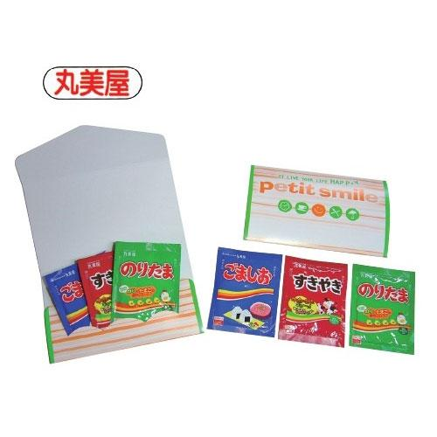
【提案書】
プチスマイル 丸美屋ふりかけ3P
定番かつ人気の高い丸美屋の、のりたま、すきやき、ごま塩ふりかけが、それぞれひとつずつ入ったセットです。台紙にはオリジナル名入れが可能なため、イベント等でのばらまき用などに人気です。
特徴
納期
納期スペース
仕様
素材 : ごま塩・のりたま・すきやき
サイズ : パッケージサイズ:85×135×5mm
付属品 : ごま塩・のりたま・すきやき各1個
包装 : ブック型台紙
備考 : 台紙に名入れ可
お見積
お見積りスペース

